Slide 1
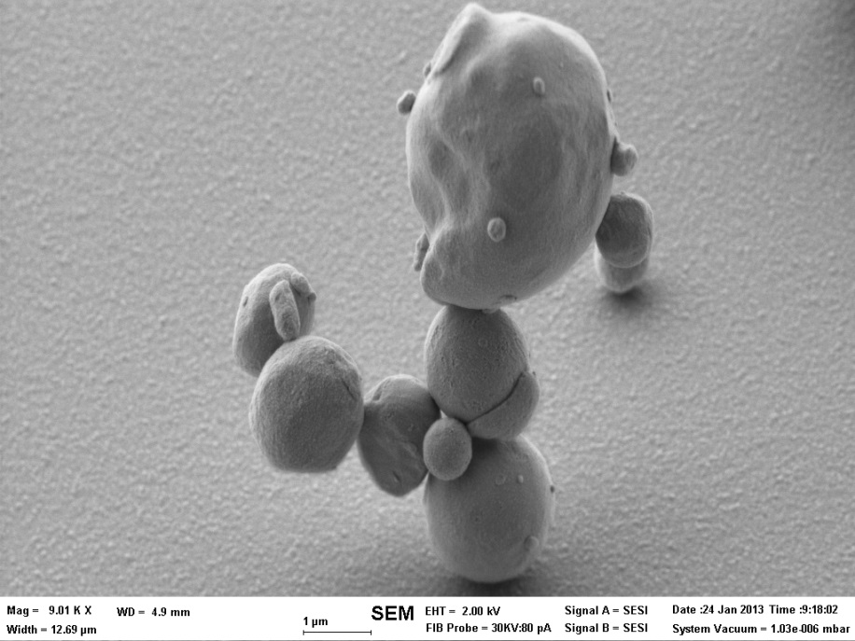
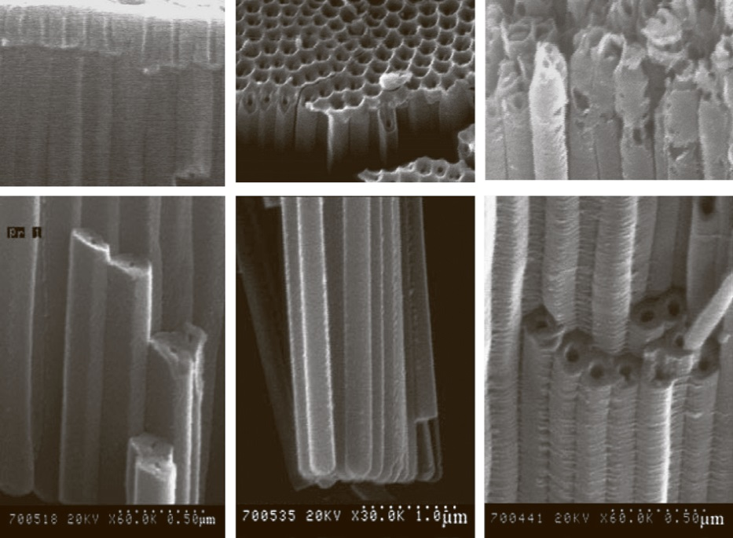
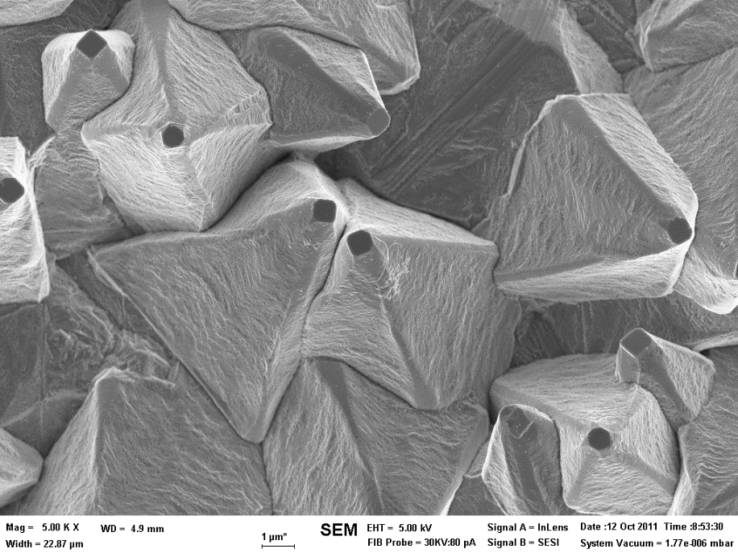
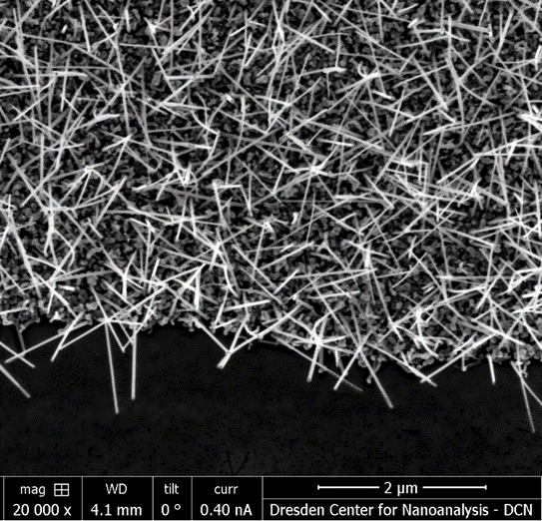
ЭЛЕКТРОХИМИЧЕСКОЕ ПОЛУЧЕНИЕ
НАНОМАТЕРИАЛОВ
Галеева А.К.

